Slide 1



朦
诗
胧
派
《远和近》——顾城
你
一会看我 一会看云
我觉得 你看我时很远 你看云时很近

Slide 2

目
录
章节肆
章节叁
章节贰
章节壹
当今的思考
代表诗人
代表作品
什么是朦胧诗

Slide 3
第
部
壹
分

Slide 4


朦胧诗及朦胧诗派
是酝酿于文革期间并在1970年代末开始正式出现于文坛的一种文学思潮。
朦胧诗兴起于20世纪70年代末80年代初，是伴随着文学全面复苏而出现的一个新的诗歌艺术潮流，以诗人寒露、舒婷、北岛、顾城、梁小斌、江河、食指、芒克等先驱者为代表。朦胧诗以内在精神世界为主要表现对象，采用整体形象象征、逐步意向感发的艺术策略和方式来掩饰情思，从而使诗歌文本处在表现自己和隐藏自己之间。

Slide 5

朦胧诗派
以舒婷、顾城、北岛、江河等为先驱者的一群青年诗人，"朦胧诗派"并没有形成统一的组织形式，也未曾发表宣言，然而却以各自独立又呈现出共性的艺术主张和创作实绩，构成一个"崛起的诗群"。最初，他们的诗还仿佛是在继承现代派或后现代派的传统，但很快地他们开拓了新的疆域，走得更远，自成一个王国。

Slide 6
第
部
贰
分

Slide 7

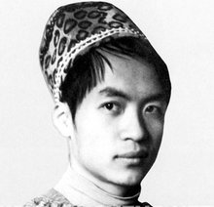
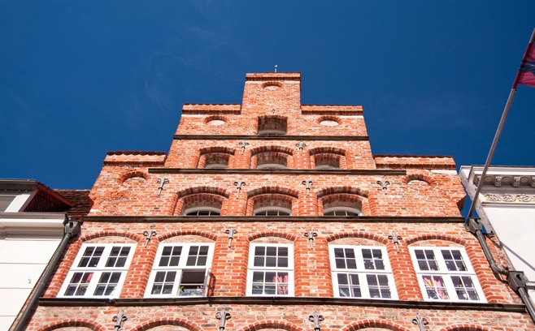
顾城
顾城，（1956—1993），男，原籍上海，中国朦胧诗派的重要代表诗人，被称为当代的"唯灵浪漫主义"诗人。顾城在新诗、旧体诗和寓言故事诗上都有很高的造诣
1979年初参加北京西城区文化馆业余诗歌小组。
1979年7月，在上海至北京的火车上与谢烨相识，并堕入爱河
1979年11月，在《诗刊》首次发表诗作，为《歌乐山诗组》。与谢烨的相识开启了他人生的新篇章。
顾城和谢烨原本是非常相爱的，但后来英儿介入了他们的感情。为了追求他的自由王国，顾城和谢烨去了激流岛。这时候英儿已经和刘湛秋在一起了，却同时和顾城保持着联系。奇怪的是谢烨并没有阻拦，而且在一旁促成这件事。顾城和英儿在一起之后，被英儿吸引。谢烨带顾城去了德国，期间英儿跟着一个叫老头的跑了，还结了婚。这是没有爱情的婚姻，完全为了绿卡。顾城特别痛苦。顾城把他们的故事写成一本书，叫《英儿》。

Slide 8
顾城
《一代人》顾城
黑夜给了我黑色的眼睛，我却用它寻找光明。
《远和近》顾城
你一会看我 一会看云 我觉得 你看我时很远 你看云时很近
《小巷》顾城
小巷 又弯又长 没有门 没有窗
我拿把旧钥匙
敲着厚厚的墙

Slide 9
在向你挥舞的各色花帕中
是谁的手突然收回
紧紧捂住了自己的眼睛
当人们四散而去，谁还站在船尾
衣群漫飞，如翻涌不息的云
江涛
高一声
低一声
美丽的梦流下美丽的忧伤
人间天上，代代相传
但是，心
真能变成石头吗
为眺望远天的杳鹤
错过无数次春江月明
沿着江岸
金光菊和女贞子的洪流
正煽动新的背叛
与其在悬崖上展览千年
不如在爱人肩头痛哭一晚
《神女峰》与《思念》
舒婷
一幅色彩缤纷但缺乏线条的挂图，
一题清纯然而无解的代数，
一具独弦琴，拨动檐雨的念珠，
一双达不到彼岸的桨橹。
蓓蕾一般默默地等待，
夕阳一般遥遥地注目，
也许藏有一个重洋，
但流出来，只是两颗泪珠。
呵，在心的远景里，
在灵魂的深处。

Slide 10
第
部
叁
分

Slide 11


回答 北岛
卑鄙是卑鄙者的通行证，高尚是高尚者的墓志铭，看吧，在那镀金的天空中，飘满了死者弯曲的倒影。
冰川纪过去了，为什么到处都是冰凌？好望角发现了，为什么死海里千帆相竞？我来到这个世界上，只带着纸、绳索和身影，为了在审判前，宣读那些被判决的声音。
告诉你吧，世界！我--不--相--信！纵使你脚下有一千名挑战者，那就把我算作第一千零一名。
我不相信天是蓝的，我不相信雷的回声，我不相信梦是假的，我不相信死无报应。
如果海洋注定要决堤，就让所有的苦水都注入我心中，如果陆地注定要上升，就让人类重新选择生存的峰顶。
新的转机和闪闪星斗，正在缀满没有遮拦的天空。那是五千年的象形文字，那是未来人们凝视的眼睛。

Slide 12
1982年，顾城加入北京市作家协会。加入作家协会，顾城在北京诗坛的地位有了正式的确立。
1985年，顾城加入中国作家协会。加入中国作家协会，使他的身份地位进一步提高了，他的诗也因此获得更广泛的肯定。
1987年5月，顾城应邀赴德国参加明斯特“国际诗歌节”，随后开始周游西欧和北欧诸国，进行文化交流、讲学活动，后定居新西兰。这段经历使他提高了声誉也赚得了一些钱，但是声誉和金钱并没有使他对这么事业感到兴奋和满足。
1993年10月8日，顾城于新西兰激流岛因为离婚与其妻谢烨发生冲突，用斧头砍妻子谢烨，谢烨受伤倒地，过程成谜，顾城在崩溃之中仓促留下四封遗书，随即上吊于树上自杀，谢烨于其死后数小时不治。
顾城留下大量诗、文、书法、绘画等作品。逝世后由父亲顾工编辑出版《顾城诗全编》。
折叠

Slide 13


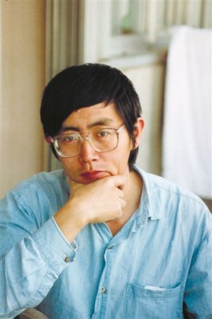
北岛
原名赵振开，"北岛"是诗人芒克给他取的笔名，也是他影响最为广泛的笔名。浙江湖州人，出生于北京。中国当代诗人、作家，为朦胧诗代表人物之一，是民间诗歌刊物《今天》的创办者。
北岛现任香港中文大学讲座教授，定居香港。著有诗集《陌生的海滩》《北岛诗选》《在天涯》《午夜歌手》，散文集《蓝房子》《午夜之门》《时间的玫瑰》《青灯》和小说《波动》，代表诗作有《回答》《一切》等，作品被译成20余种文字。
北岛曾先后获诺贝尔文学奖提名、瑞典笔会文学奖、美国西部笔会中心自由写作奖、洛哥阿格那国际诗歌节诗歌奖、古根海姆奖、马其顿斯特鲁加国际诗歌节最高荣誉金花环奖等，并被选为美国艺术文学院终身荣誉院士。

Slide 14
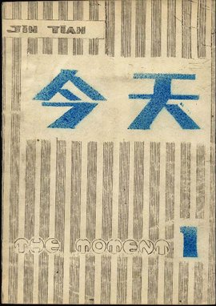

《今天》
《今天》创刊于1978年12月23日，由北岛、芒克等主办 。它刊登小说、诗、评论和少量外国文学译介文字 。小说虽然占据不小的份量，但主要影响是诗歌。创刊号上署名"本刊编辑部"的《致读者》(代发刊词，由北岛执笔)，表达了《今天》同仁当时的社会、诗歌理想。

Slide 15
第
部
肆
分

Slide 16
首先，不能脱离时代来谈朦胧诗的审美意义，在那样的一个时代，产生了那样的诗歌，这本身就是其审美意义的一部分。
读朦胧诗，审美感受最直接的是那一代诗人强烈的社会参与精神，在《今天》的创刊辞上，他们指出：“四五运动标志着一个新时代的开始，这一时代必将确立每个人生存的意义，并进一步加深人们对自由精神的理解；我们文明古国的现代更新，也必将重新确立中华民资在世界民族中的地位，我们的文学艺术，则必须反映出这一深刻的本质来。”这样的社会参与精神来源于那个时代的特殊背景，他们对于社会的批判、否定也同样来源于自己在时代中的真切体验。他们的诗歌中大量地表现了那一代人普遍的“由狂热的迷信到痛苦的觉醒，从苦闷的徘徊到真理的探求这个一个曲折而丰富的心灵历程”（刘登翰语） 在这个觉醒的过程中，他们高扬的旗帜是人的尊严。
一，将中国新诗从五六十年代政治抒情诗的泥淖中拉出来，使新诗接续上了五四以来注重个人抒情的新诗传统，（这么说并不代表政治抒情诗就与五四传统无关），并且朦胧诗对于西方现代诗歌的学习借鉴也使得新时期诗歌在面貌上与世界主潮保持了一定的同步性。
二，朦胧诗所表现出的强烈的反叛性、思辨性对于当时的人们——尤其是青年人，批判刚刚过去的“文革”乃至整个政治制度起到了启蒙的作用。
三，朦胧诗引发的剧烈的论争最终没有演变成大规模的政治批判（尽管也有人因此检讨，受处罚，但在当事人承认“错误”后，事态便被人为地“降温”），这标志着建国后文艺领域大规模的运动式批判就此结束，文学争论的焦点从政治转移到了艺术，也正是因此，尽管朦胧诗几年间偃旗息鼓，但中国新诗再也没有回到五六十年代僵化的老路上，而是在反对朦胧诗的过程中产生了新的诗歌见解和实践。
1983年前后，朦胧诗作为诗群和诗歌运动基本衰落，但是朦胧诗人并未就此退出文坛，他们仍以别的形式进行着诗歌、文学的探索，有的甚至活跃至今。

Slide 17
谢谢
绿杨芳草长亭路。年少抛人容易去。楼头残梦五更钟，花底离情八月雨。无情不似多情苦。一寸还成千万缕。天涯地角有穷时，只有相思无尽处。

